Slide 1


Занятие 9. Ансамбли моделей.
Случайный лес
Колмагоров Евгений
ml.hse.dpo@yandex.ru
4 декабря 2024

Slide 2

План лекции
Ещё раз про недообучение/переобучение
Bias-Variance tradeoff
Ансамбли моделей
Случайный лес
Стекинг

Slide 3
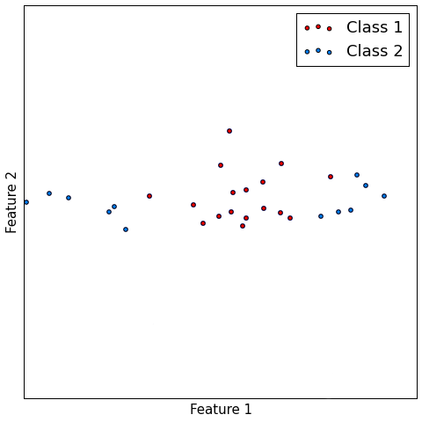
Мотивация
При построении алгоритмов машинного обучения, возникает проблема с тем, что природа данных зачастую оказывается сложнее, чем способность модели находить зависимости в данных
Попробуем решить задачу классификации объектов в представленной выборке линейной моделью

Slide 4
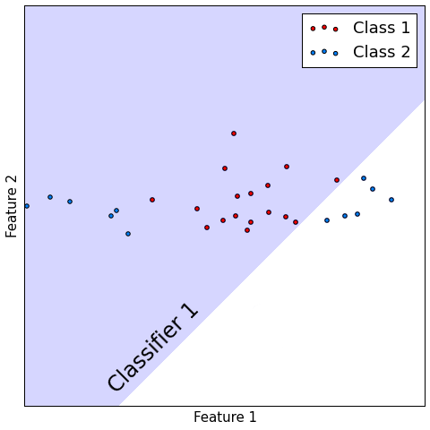
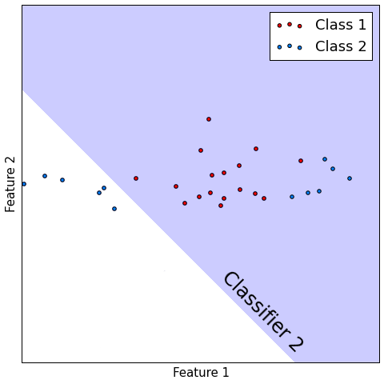
Пример недобучение
В результате обучения будут получаться следующие модели

Slide 5
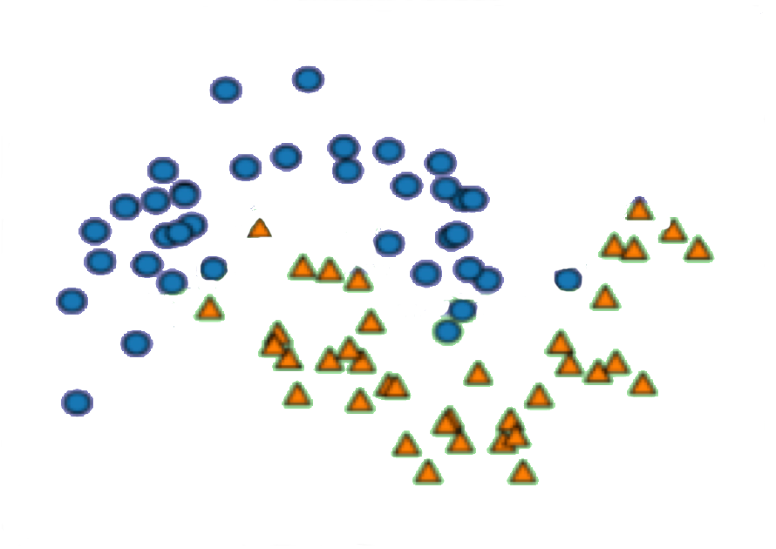
Пример переобучение
В предыдущем примере за счёт композиции алгоритмов удалось построить из простых подходов более сложную модель.
Но также с помощью композиции можно наоборот проводить упрощение моделей
Попробуем решить задачу классификации объектов в представленной выборке деревом решений

Slide 6
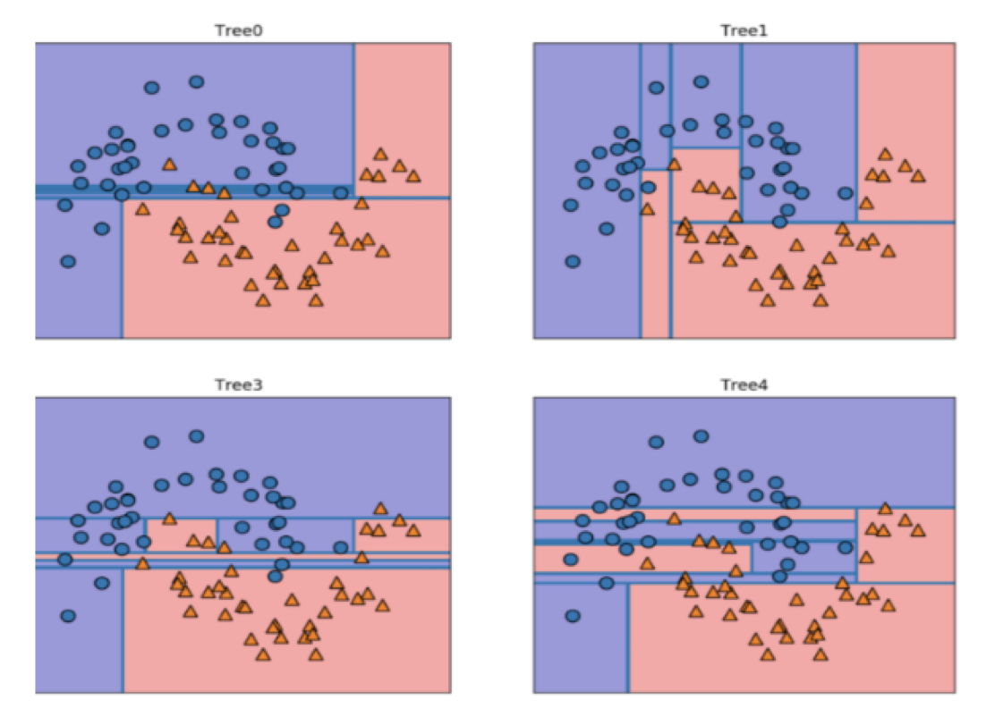
Пример переобучение
В результате обучения получим следующие деревья решений

Slide 7
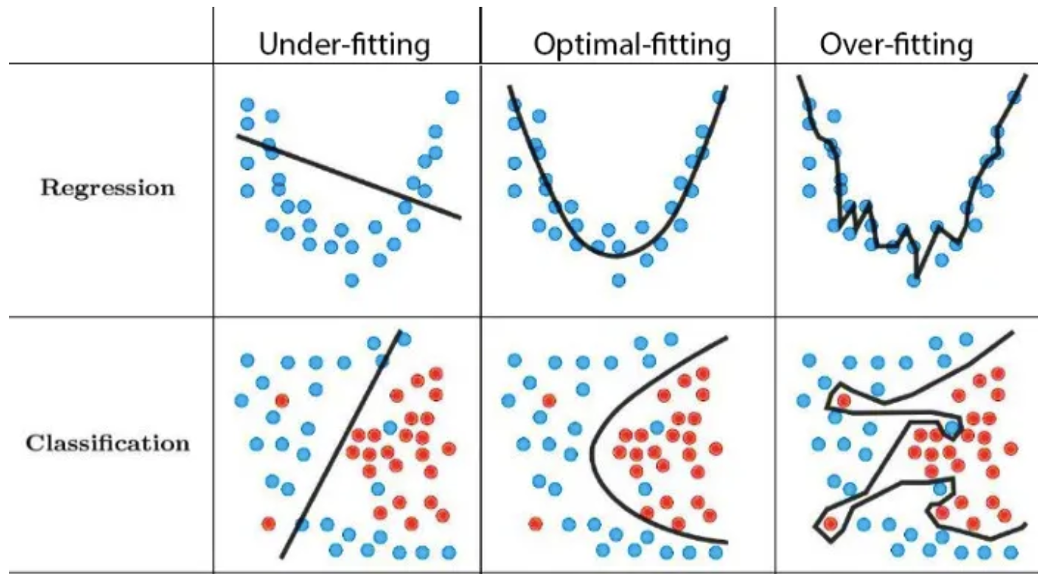
Напоминание переобучение и недообучение

Slide 8

Недообучение vs переобучение
Каждый из алгоритмов имеет тендецию либо к переобучению либо к недообучению.
Как правило слишком простые модели с малым числом признаков недообучены, а слишком сложные модели переобучены

Slide 9
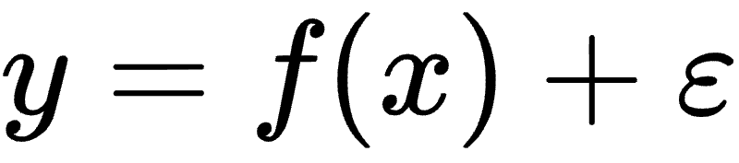
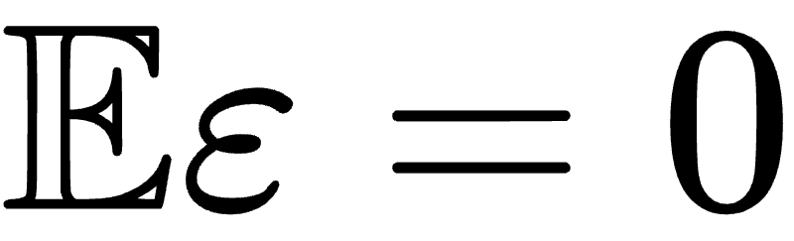
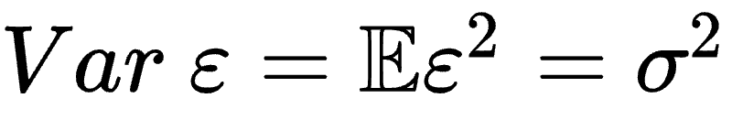
Декомпозиция ошибки (Bias-Variance tradeoff)
Ошибку любого семейства алгоритма можно представить в виде специальной декомпозиции.
Пусть целевая переменная y выражается через x как:
Где f – некоторая детерминированная функция, а ɛ – случайный шум, с нулевым мат. ожиданием и некоторой дисперсией:

Slide 10
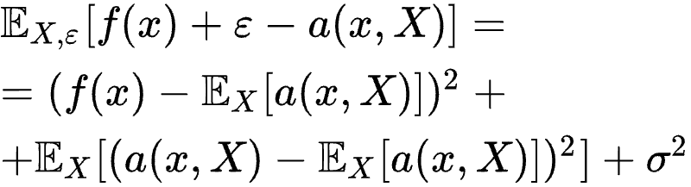
Декомпозиция ошибки (Разложение Bias-Variance )
Тогда для любого алгоритма машинного обучения a(x, X) справедливо следующее равенство:
Полный математический вывод можно посмотреть в этом источнике

Slide 11
Смещение (bias)
Данная величина носит название “смещение” и характеризует среднюю ошибку алгоритма по всем возможным наборам обучающим выборкам
Показывает насколько хорошо с помощью данного алгоритма a(x) можно приблизить целевую зависимость f(x)
Маленькое смещение – хорошее предсказание целевой переменной в среднем
Большое смещение – предсказания далеки от истинной переменной

Slide 12
Разброс (Variance)
Данная величина носит название “разброс” и характеризует чувствительность алгоритма к изменениям в обучающей выборке
Показывает дисперсию предсказаний алгоритма в зависимости от обучающей выборки
Маленький разброс – устойчивая к изменениям в данных модель
Большой разброс – сильно переобученная чувствительная модель

Slide 13
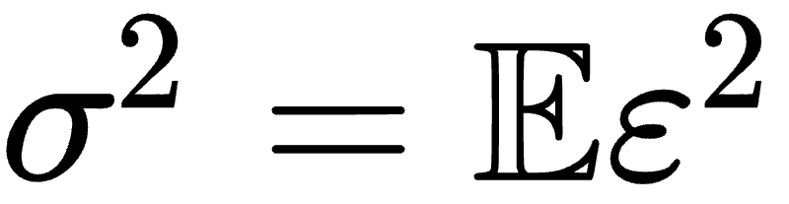
Случайный шум
Случайный шум обусловлен природой самих данных. Причины, по которым он возникает в данных
Данные на самом деле имеют случайный характер
Измерительный прибор не может зафиксировать целевую переменную абсолютно точно
Имеющихся признаков не достаточно, чтобы исчерпывающим образом описать связь между целевой переменной и признаками объекта x

Slide 14
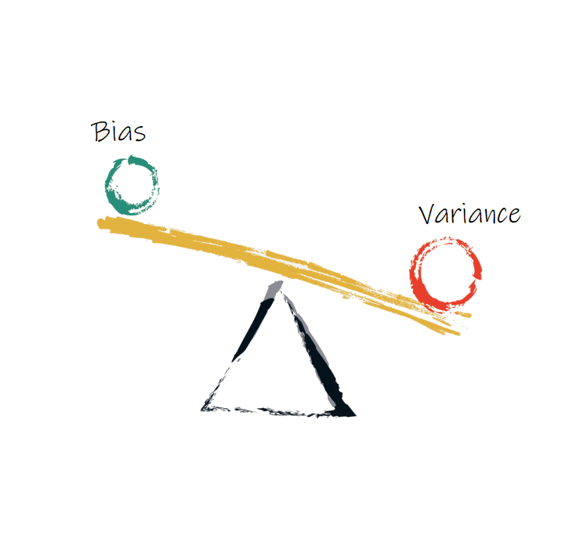
Краткая форма записи
С учётом введённых обозначений среднюю ошибку алгоритма можно представить как:

Slide 15
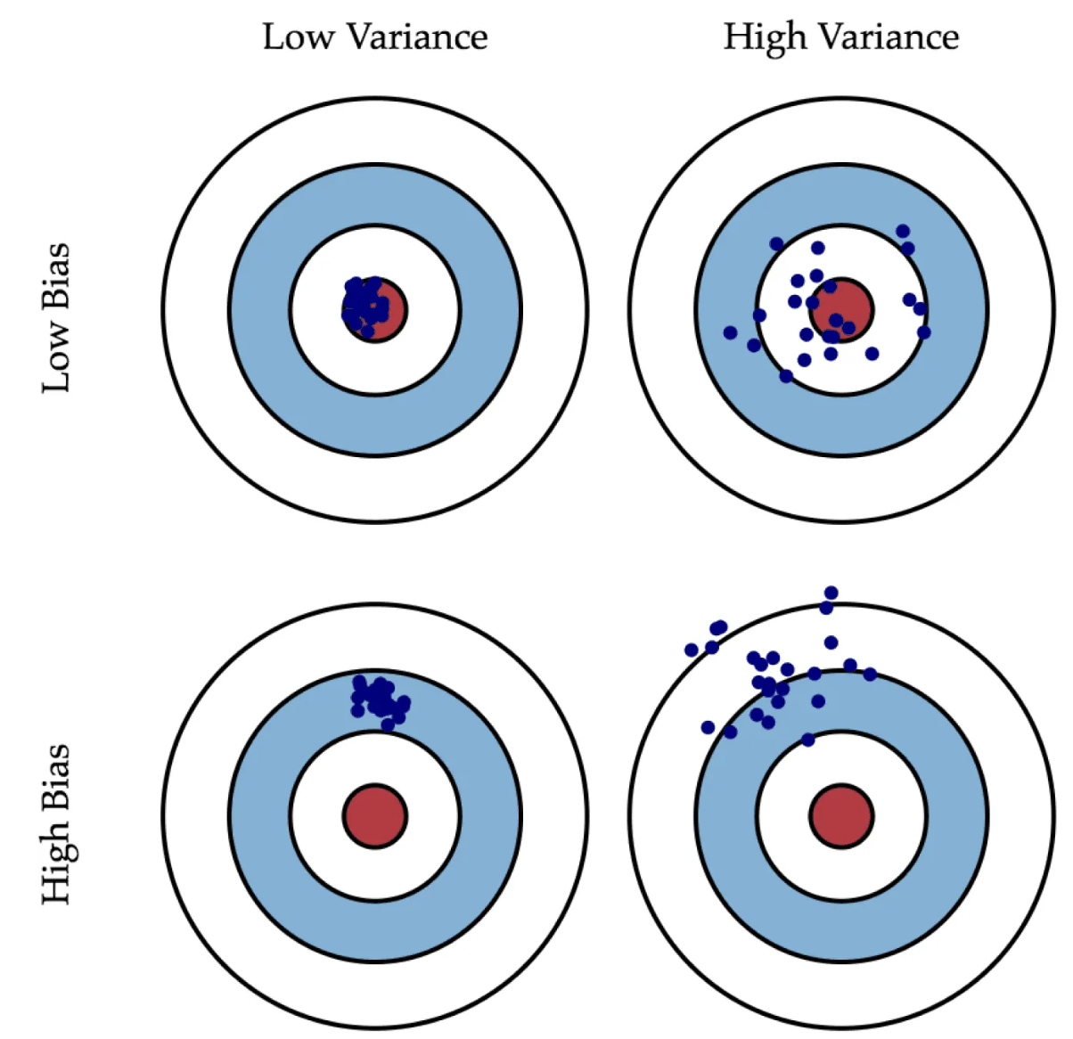
Смещение и разброс визуализация
Каждая синяя точка – модель обученная на некоторой обучающей выборке
Красный круг в центре– ближайшая окрестность целевого решения

Slide 16
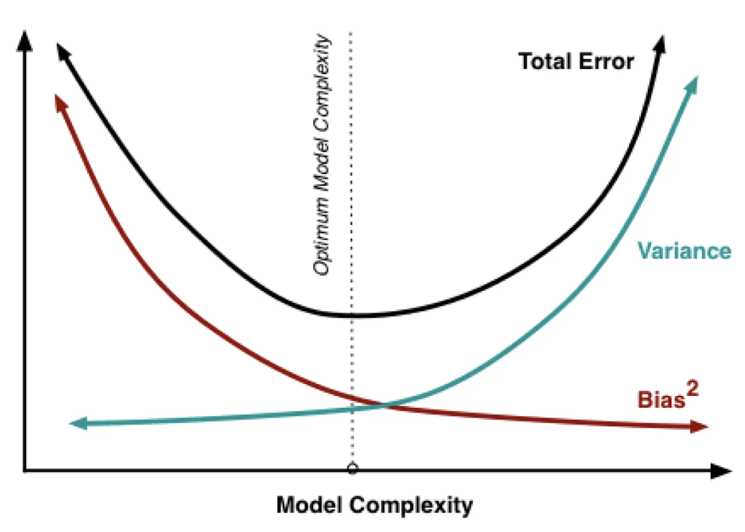
Bias-Variance Tradeoff

Slide 17
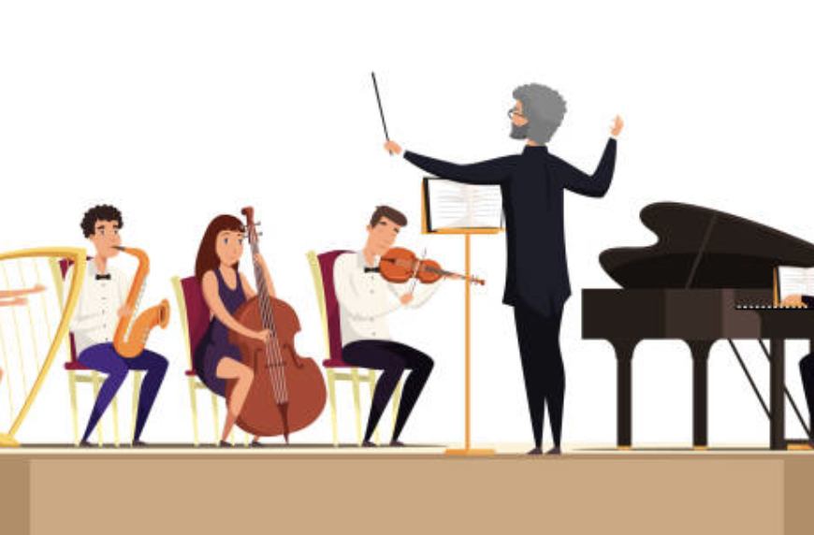
Есть ли из этого выход?
Может возникнуть вопрос, как научиться бороться с проблемой большого смещения у слишком простых моделей и большого разброса у слишком сложных моделей?
Существует способ уменьшить ту или иную компоненту ошибки через использование композиции (ансамбля) нескольких моделей

Slide 18
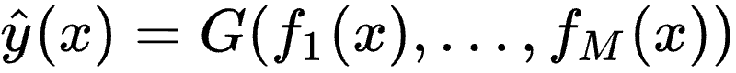
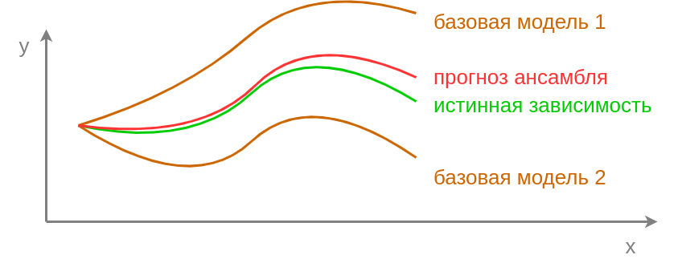
Ансамбль моделей
Ансамблем моделей называется подход, который строит свой прогноз, используя не одну модель f(x), а совокупность базовых моделей f₁(x), …, f_{M}(x) и агрегирующую мета-модель G(.), которая учитывает прогнозы всех базовых моделей:

Slide 19
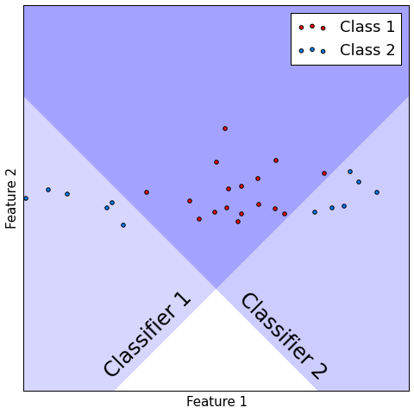
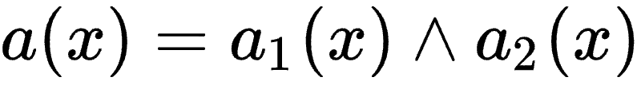
Пример ансамблирования простых моделей
А что если попробовать взять логическую операцию И над ответами полученных моделей…
То полученная модель будет иметь нулевую ошибку!

Slide 20
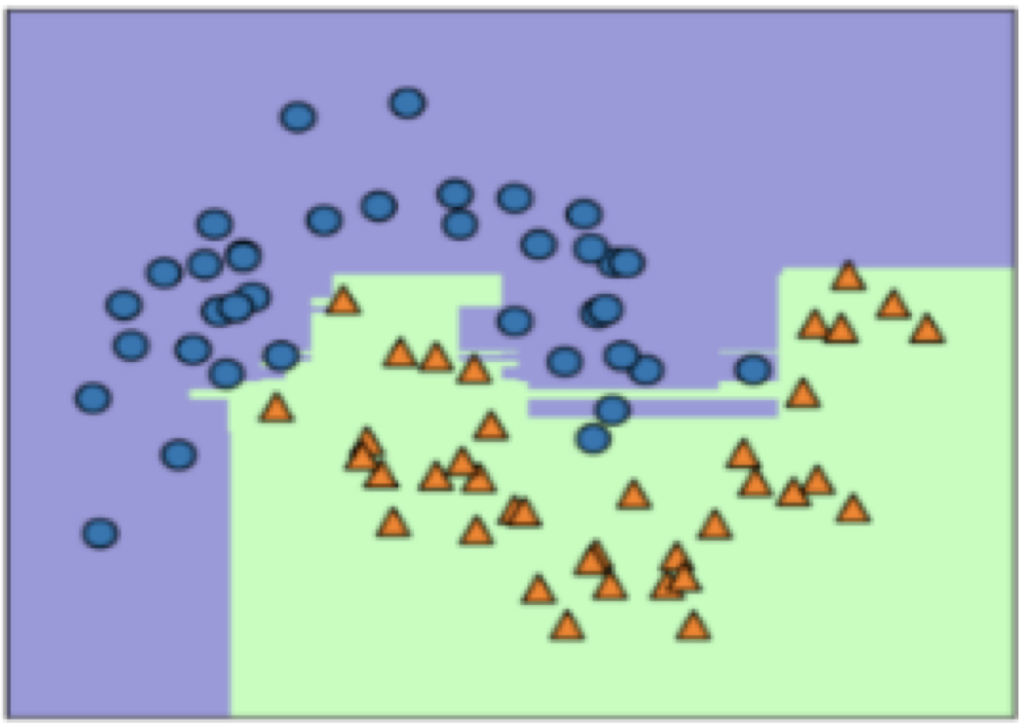
Пример ансамблирования сложных моделей
Попробуем усреднить ответы нескольких деревьев используя голосование классификаторов
И опять за счёт объединения нескольких моделей удалось улучшить качество решения!

Slide 21
Виды ансамблирования
Существует множество различных способов, как произвести агрегацию ответов базовых алгоритмов {b₁, …, b_{M}}:
Брать среднее a(x) = mean(b₁(x), …, b_{M}(x))
Брать медиану a(x) = median(b₁(x), …, b_{M}(x))
Брать взвешенное среднее a(x) = (w₁b₁(x) + … + w_{M}b_{M}(x))
Также существуют различные способы голосования (для классификации):
Голосование по большинству a(x) = mode(b₁(x), …, b_{M}(x))
Комитет единогласия a(x) = min(b₁(x), …, b_{M}(x))

Slide 22
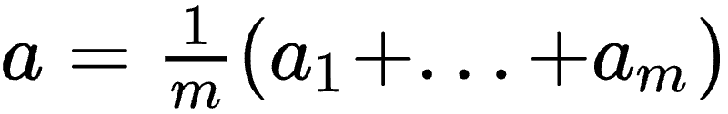
Теоретическое обоснование
Пусть ответы модели – независимые случайные величины {a₁, …, a_{m}} с одинаковым мат. ожиданием и дисперсией.
Тогда справедливо
Более общий вывод для случая, когда есть корреляция между предсказаниями можно посмотреть здесь

Slide 23
Построение независимых моделей
Важное допущение, которое было сделано в предыдущем выводе, состоит в том, что все предсказания были получены от независимых моделей.
Вопрос: Возможно ли получить такие модели, если все они были обучены на одном и том же множестве с одним и теми же параметрами обучения?

Slide 24
Построение независимых моделей
Важное допущение, которое было сделано в предыдущем выводе, состоит в том, что все предсказания были получены от независимых моделей.
Вопрос: Возможно ли получить такие модели, если все они были обучены на одном и том же множестве с одним и теми же параметрами обучения?
Ответ: Нет, невозможно, но можно попробовать сделать более независмимыми друг от друга.

Slide 25
Построение независимых моделей
Существует несколько способов построения, как можно более независимых моделей:
Использовать в ансамбле модели разных классов, например, использовать в
Использовать различные гиперпараметры при обучении
Использовать разную начальную инициализацию
Использовать различные подмножества обучающей выборки
Использовать разные функции потерь
Чем более независимые модели удастся построить тем более сильный прирост даст ансамблирование

Slide 26
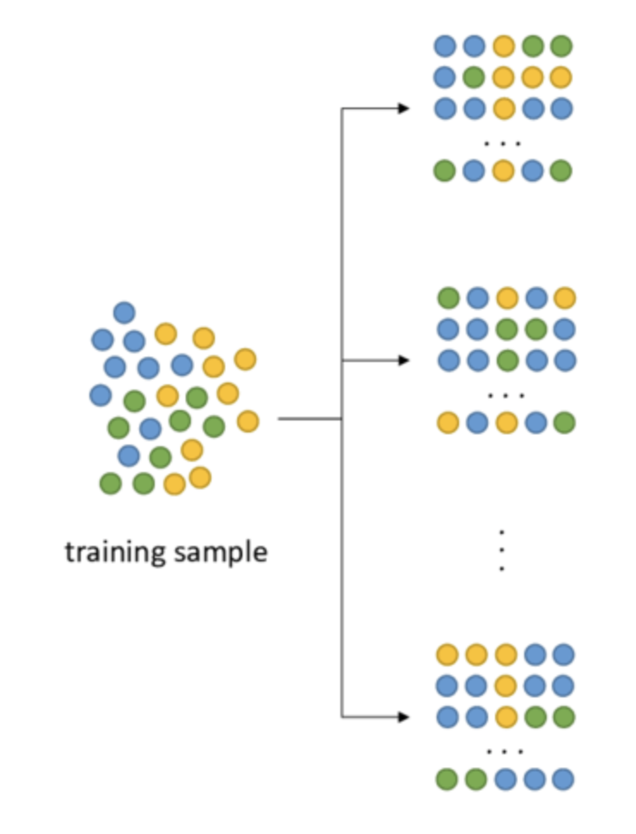
Настройка на разных наборах обучающих данных
Сгенерируем из исходной выборки (X, Y)
M фрагметов
(X, Y) → (X₁, Y₁), (X₂, Y₂), …, (X_{M,}Y_{M})
Называемыми далее псевдовыборками, и настроим на каждой псевдовыборке одну и ту же модель a(x)

Slide 27
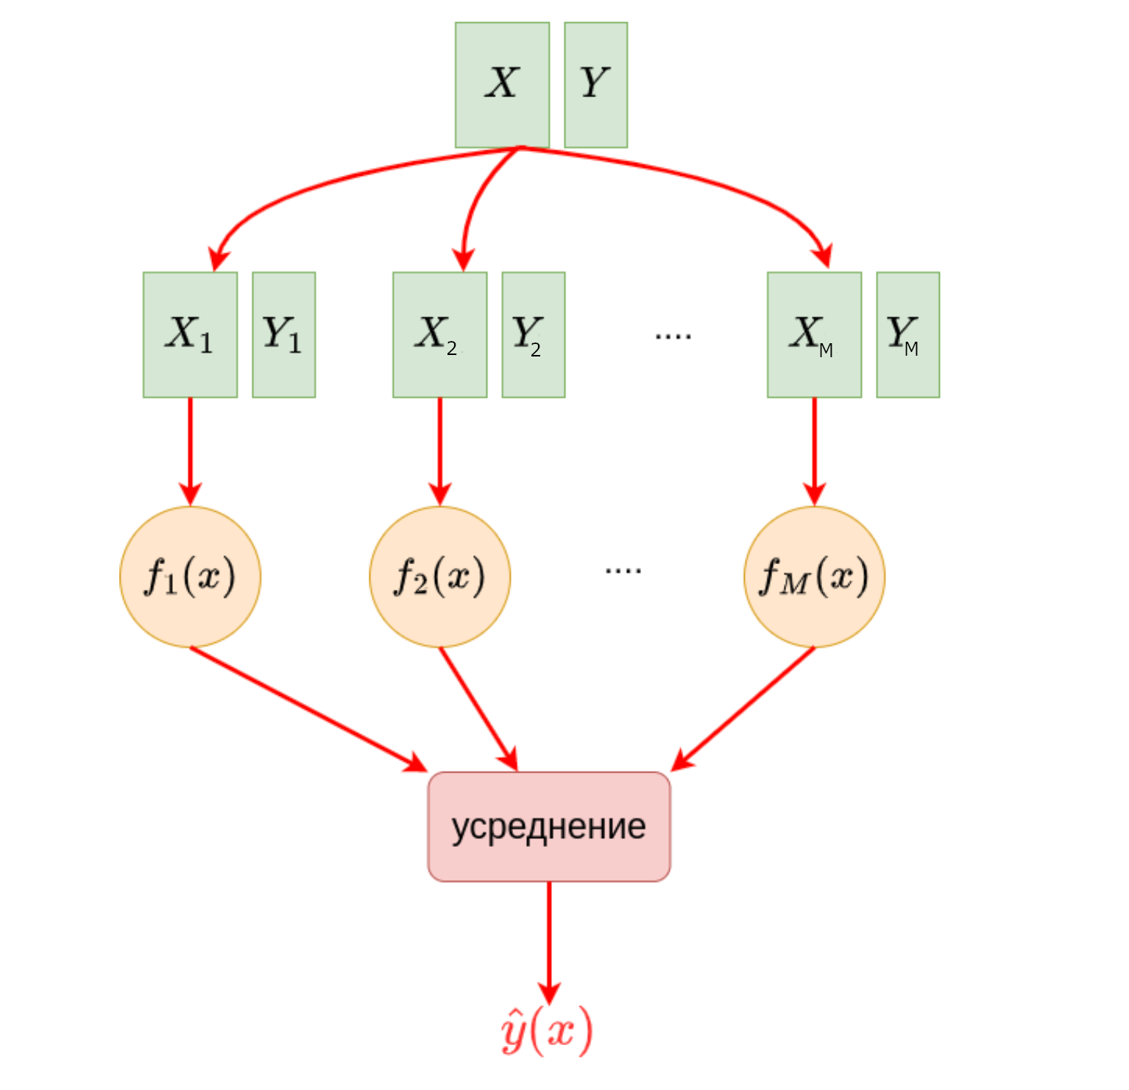
Процесс ансамблирования по псевдовыборкам

Slide 28
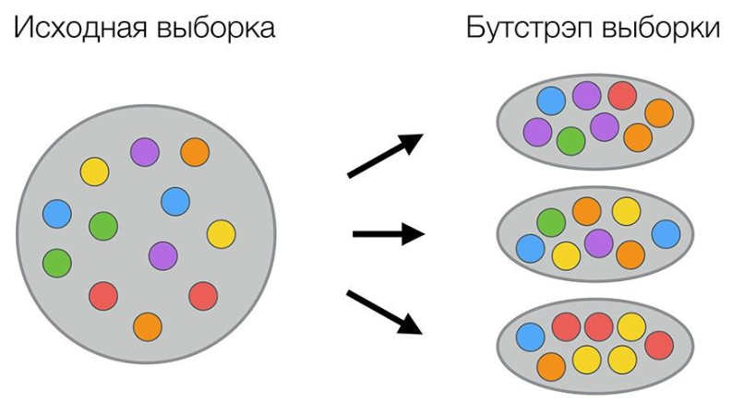
Бутстреп
Существует различные способы получения псеводовыбок, но наибольшее распространение получил подход бутстреп.
Суть метода состоит в том, чтобы
выбрать из исходной выборки X равномерно M объектов с возвращением
повторить данную процедуру K раз

Slide 29
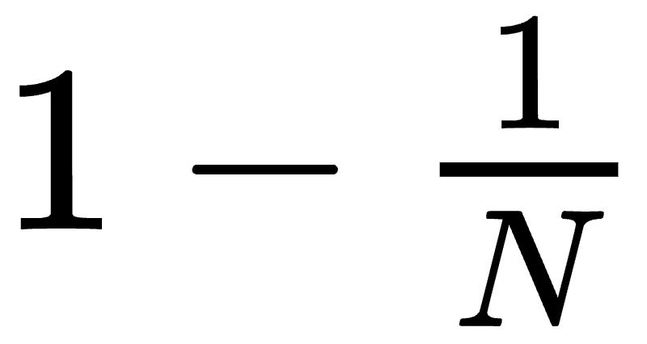
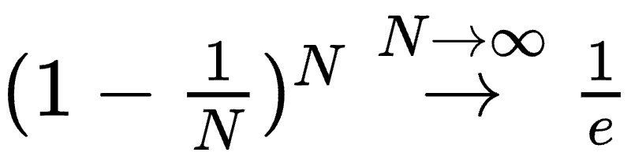
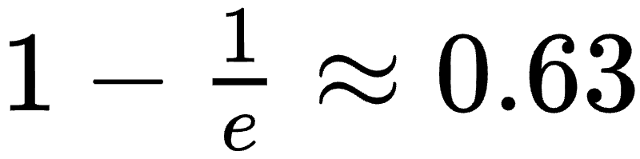
Пересечение объектов
Так как происходит возврат объектов, то могут быть пересечение обучающих данных в пределах одной подвыборки:
Вероятность не выбрать объект:
Вероятность не выбрать объект N раз:
Вероятность встретить объект в выборке хотя бы 1 раз:
Таким образом каждая выборка будет в среднем содержать 63% уникальных объектов

Slide 30
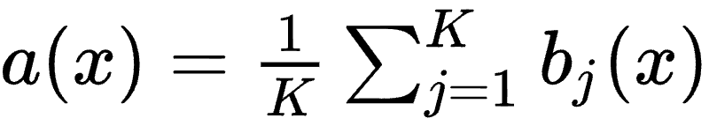
Бэггинг
Бэггинг – (bagging – bootstrap aggregating) – строим алгоритм, обучая каждый базовый алгоритм на b_{j}(x) на своей псевдовыбороке (X_{j}, Y_{j}) и усредняя их предсказания:
Исходя из предыдущих теоретических результатов, бэггинг не ухудшает смещение базовой модели, но при этом способен минимизировать её разброс

Slide 31
Другие способы построения псевдовыборок
Помимо бэггинга существуют другие способы построения псевдовыборок:
Кросс-валидация – получаем K подвыборок с пересечением (1 - 1/K)
Пейстинг – псевдобыборка генерируется из исходной через семплирование объектов без возвращения
Метод случайных подпространств – берутся все объекты, но множество признаков берётся случайным без возвращение
Метод случайных фрагментов – комбинируются сэмплирование объектов и признаков без возвращение

Slide 32
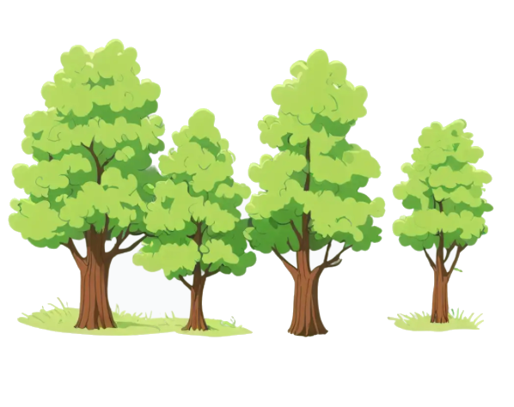
Случайный лес (Random forest)
Если в качестве базового алгоритма b_{j}(x) использовать дерево решений, обученное на своей псевдослучайной выборке (X_{j}, Y_{j}), и после чего усреднить их ответы, то получим алгоритм, который называется случайным лесом
В каждой вершине дерева ищем разбиение не по всем признакам, а по их подмножеству
Дерево строится до тех пор, пока в листе не окажется n_{min} объектов

Slide 33
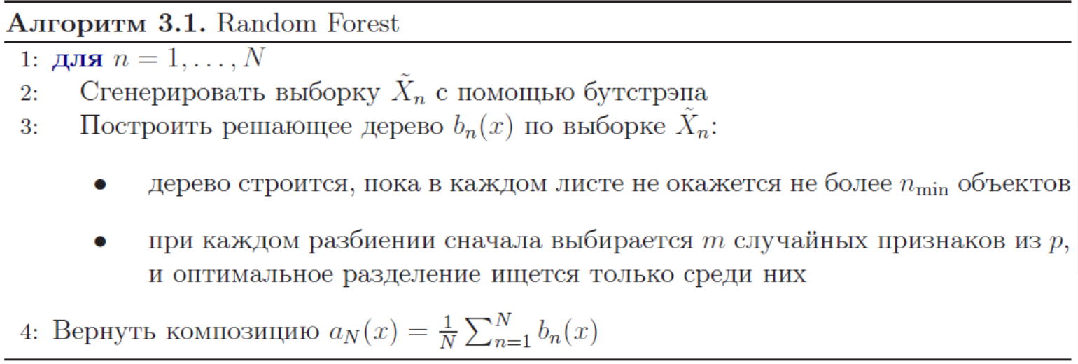
Случайный лес (Random forest)

Slide 34
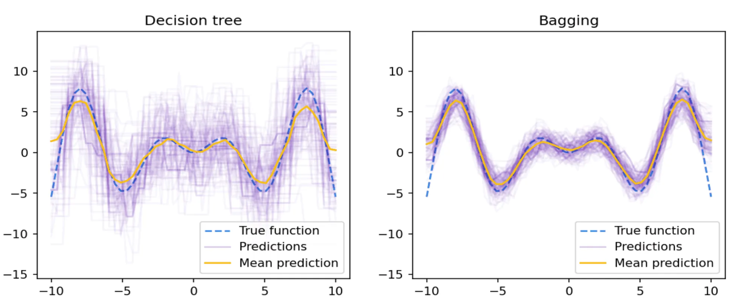
Практический эксперимент

Slide 35
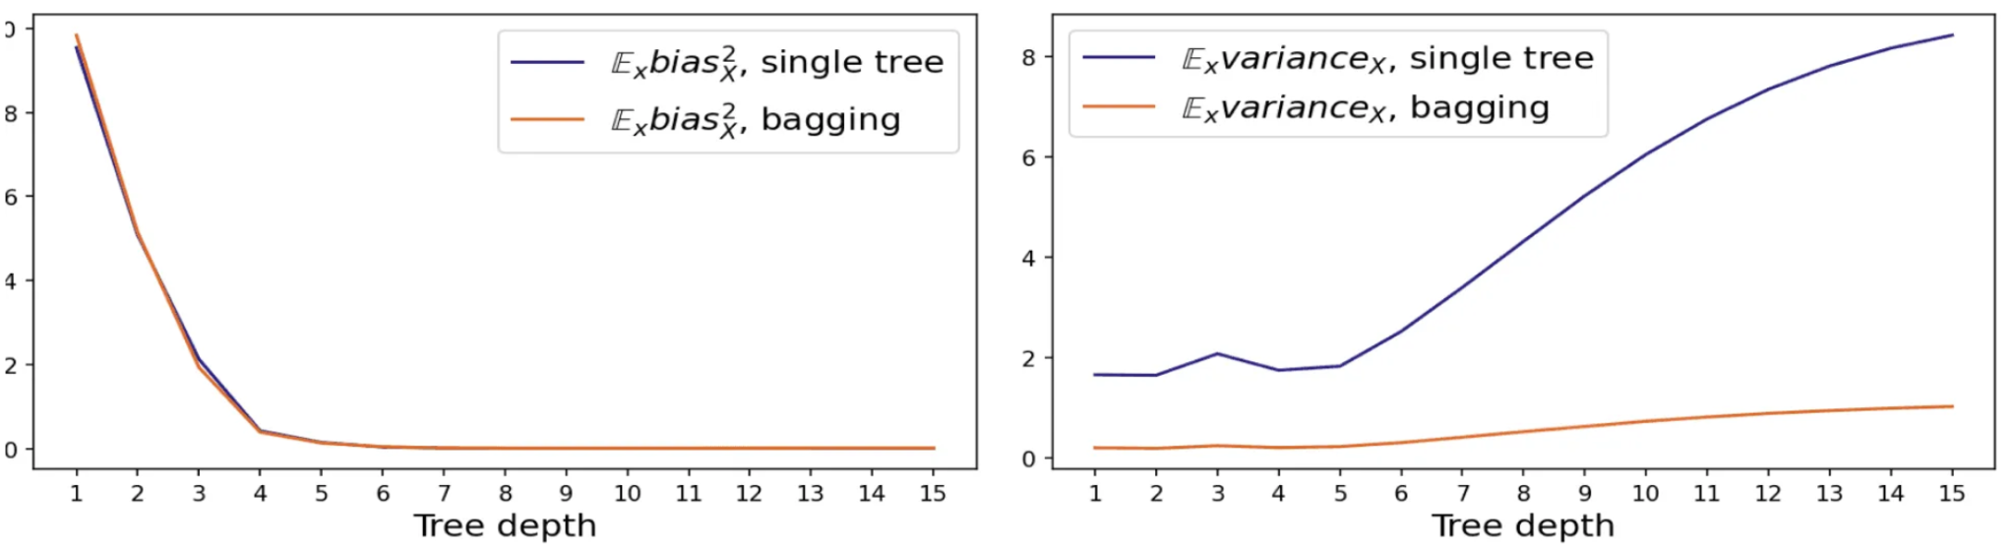
Смещение и разброс у случайного леса
Полученные результаты согласуются с теоретическим выводом:
Смещение не меняется при усреднении
Значительно снизился разброс

Slide 36
Глубина базовых алгоритмов
Неглубокие деревья имеют малое число параметров, поэтому плохо учитывают закономерности в данных и имеют большое смещение
Глубокие деревья наоборот слишком сильно запоминают выборку и имеют слишком большой разброс
Вывод: Так как усреднение деревьев не способно изменить смещение базового алгоритма, но способно уменьшить его разброс, то имеет смысл использовать глубокие деревья

Slide 37
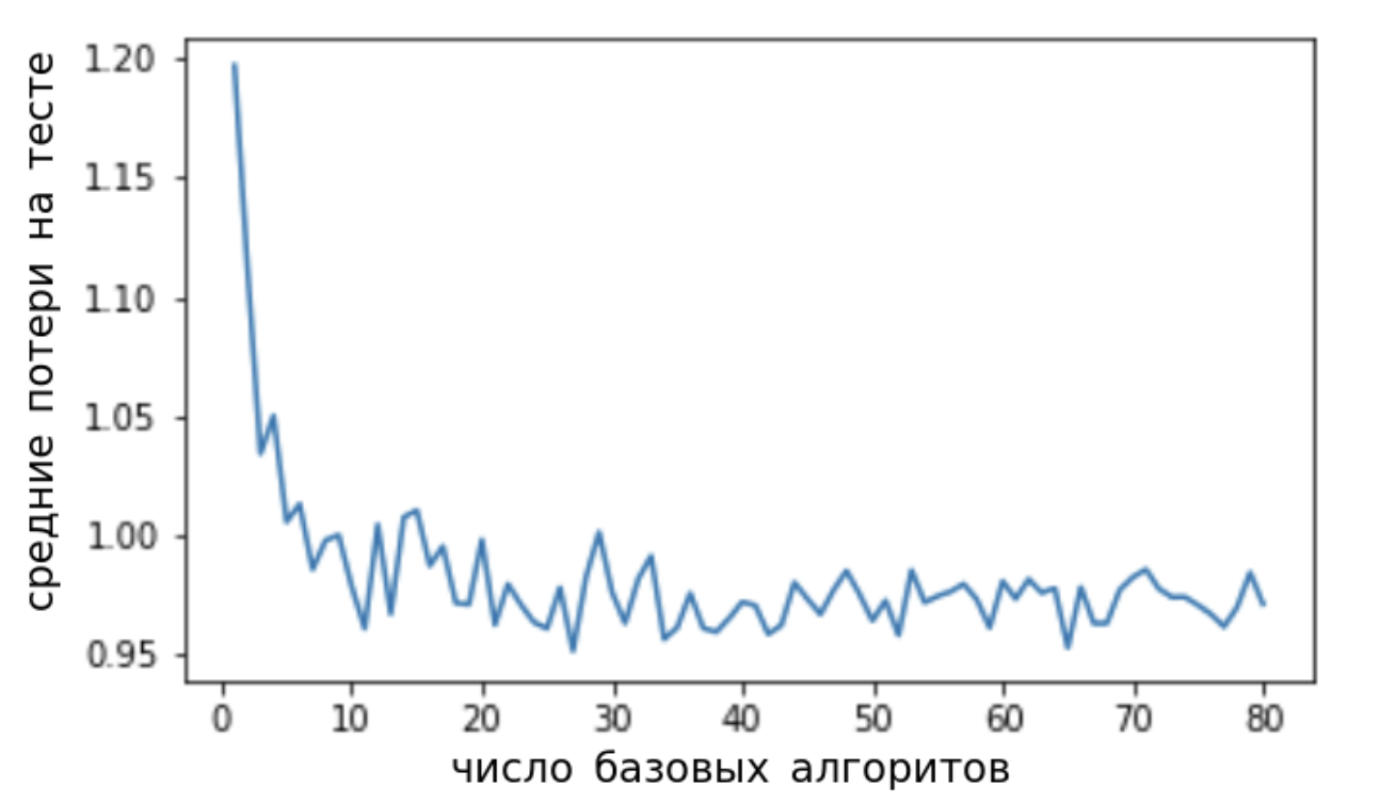
Сколько деревьев использовать

Slide 38
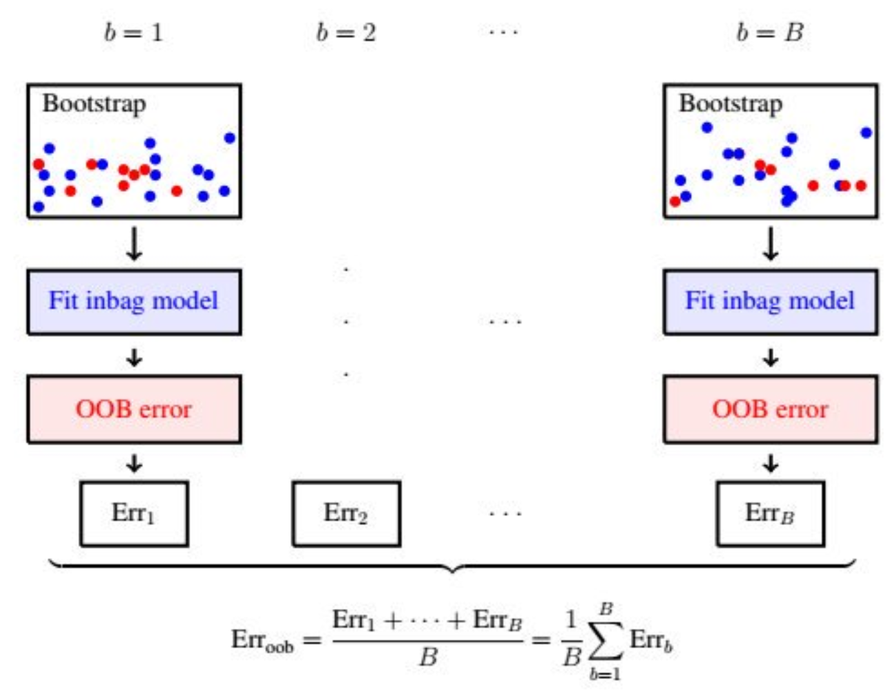
Out-of-bag ошибка

Slide 39
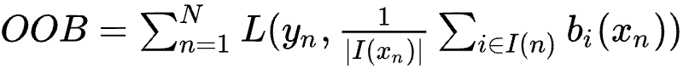
Out-of-bag ошибка
Каждое дерево в случайном лесе обучается по некоторому подмножеству объектов
Значит для каждого объекта x_{n} есть деревья, которые на этом объекте не обучались
Пусть I(n) – множество псевдовыборок, куда объект x_{n} не попал.
Тогда out-of-bag ошибка:

Slide 40
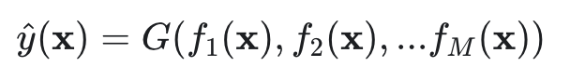
Стекинг
В предыдущих примерах при агрегации базовых моделей, использовались достаточно простые методы агрегации: среднее (для регрессии) и голосование (для классификации).
Но можно иметь мета-алгоритм G(.), который сам будет некоторой обучаемой моделью со своими параметрами.

Slide 41
Линейный стекинг
Самым простым видом мета-алгоритма является линейная модель, которая работа на ответах базовых алгоритмов:
Вес w₀ нужен если у базовых алгоритмов есть систематическое смещение и они недообучены, если такой проблемы нет, то w₀
При настройке базовых алгоритмов f₁, .., f_{M} и мета-алгоритма G(.) нельзя использовать одну и ту же выборку иначе будет происходит переобучение

Slide 42
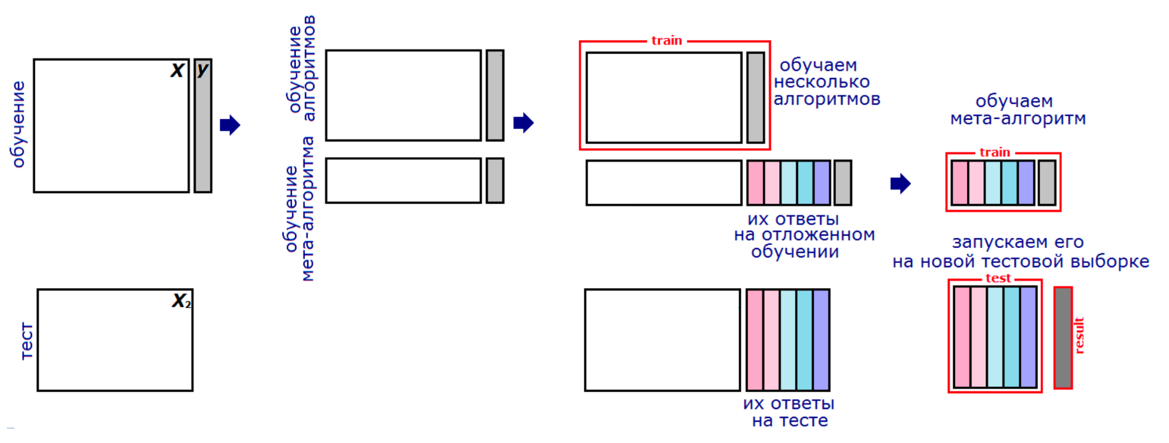
Стекинг. Схема обучения

Slide 43
Выводы
Позволяют простыми методами серьёзно улучшить качество работы базового алгоритма
В зависимости от склонности к недообучению или переобучению базового метода необходимо подбирать соответствующий мета-алгоритм G
Так как происходит увеличение количество параметров и гиперпараметров в исходной модели, то нужны обучающие выборки большего размера
Чтобы получить хороший эффект от ансамблирования, необходимо строить как можно более независимые друг от друга базовые модели

